Slide 1
CARTILHA DE INSTRUÇÕES PARA ACESSO AO SIPAC

Slide 2
CADASTRAMENTO DE PROCESSO PARA EDITAIS DE RESSARCIMENTO

Slide 3
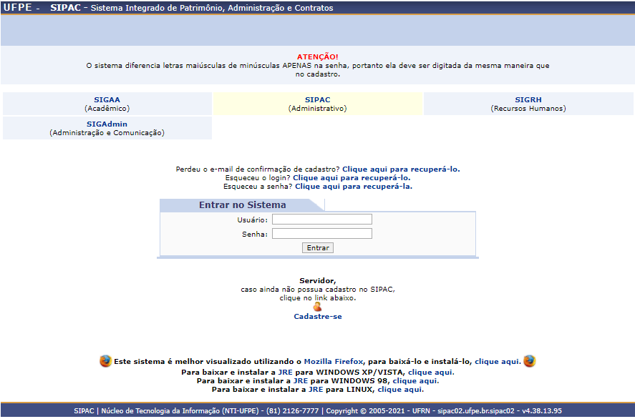
Preencher para acessar a plataforma

Slide 4
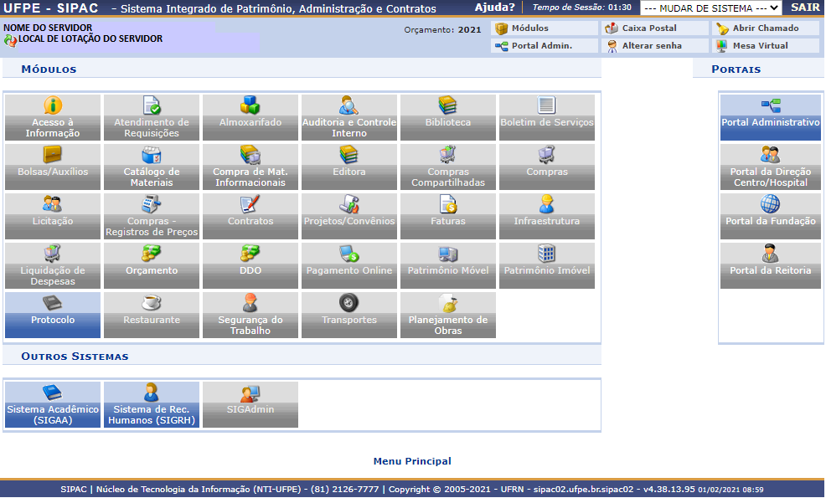

Slide 5
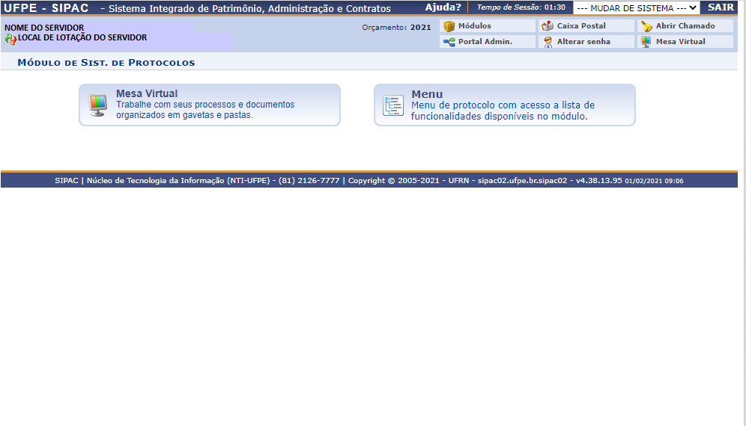

Slide 6
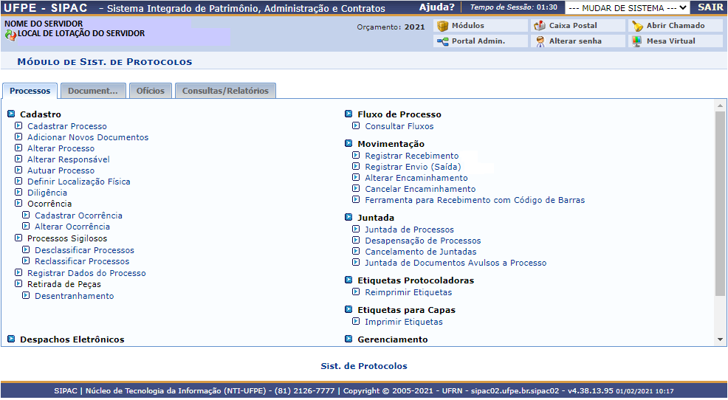

Slide 7
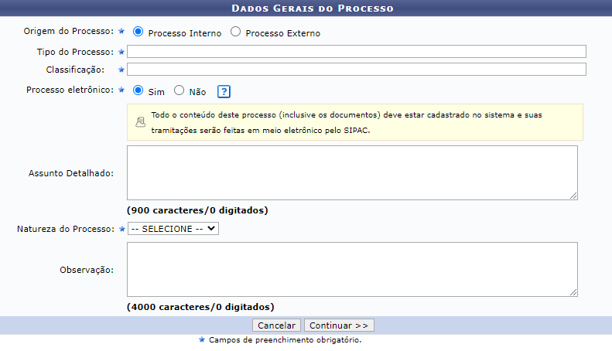
LEGENDAS A BAIXO

Slide 8
TIPO DE PROCESSO: AUXÍLIO PESQUISA;
CLASSIFICAÇÃO: OUTROS REEMBOLSOS;
ASSUNTO DETALHADO: SE DESEJAR, EXEMPLIFICAR QUAL EDITAL ESTÁ PARTICIPANDO;
NATUREZA DO PROCESSO: DEVER SER SEMPRE “OSTENSIVO”, SENÃO TEMOS DIFICULDADE EM VIZUALIZÁ-LO;

Slide 9
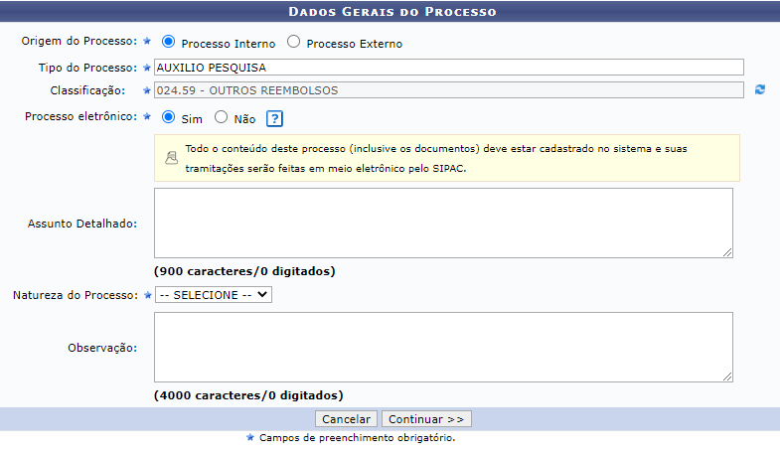

Slide 10
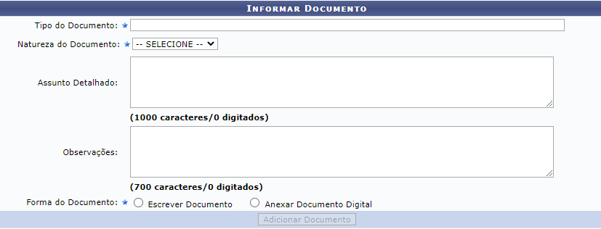
LEGENDAS A BAIXO

Slide 11
TIPO DE DOCUMENTO: INCLUIR OS FORMULÁRIOS E DEMAIS DOCUMENTOS PERTINENTES AO PROCESSO COMO “DOCUMENTOS COMPROBATÓRIOS”;
NATUREZA DO DOCUMENTO: DEVER SER SEMPRE “OSTENSIVO”, SENÃO TEMOS DIFICULDADE EM VIZUALIZÁ-LO;
ASSUNTO DETALHADO: PARA ESPECIFICAR QUAL DOCUMENTO ESTÁ INCLUINDO NO PROCESSO. EX: FORMULÁRIO DE ACOMPANHAMENTO, NOTA FISCAL, ARTIGO, INVOICE, ETC;
FORMA DO DOCUMENTO:
ESCREVER DOCUMENTO: SE FOR O CASO DE ALGUMA SOLICITAÇÃO, A QUAL O SOLICITANTE DO PROCESSO QUEIRA PLEITEAR;
ANEXAR DOCUMENTO: QUANDO FOR INCLUIR UM DOCUMENTO, EM FORMATO PDF. EX: FORMULÁRIOS;

Slide 12
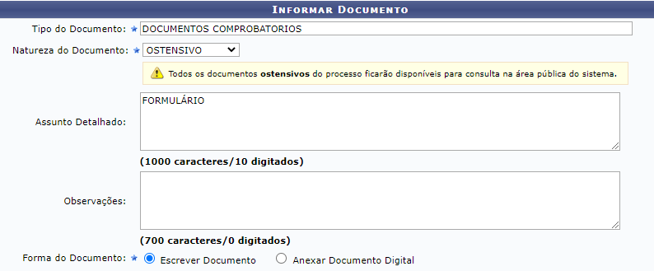
ESCREVER UM DOCUMENTO: IRÁ APARECER UM DOCUMENTO, COMO O WORD, PARA QUE O MESMO SEJA DIGITADO E INCLUÍDO NO PROCESSO, CONFORME SLIDE ABAIXO.

Slide 13
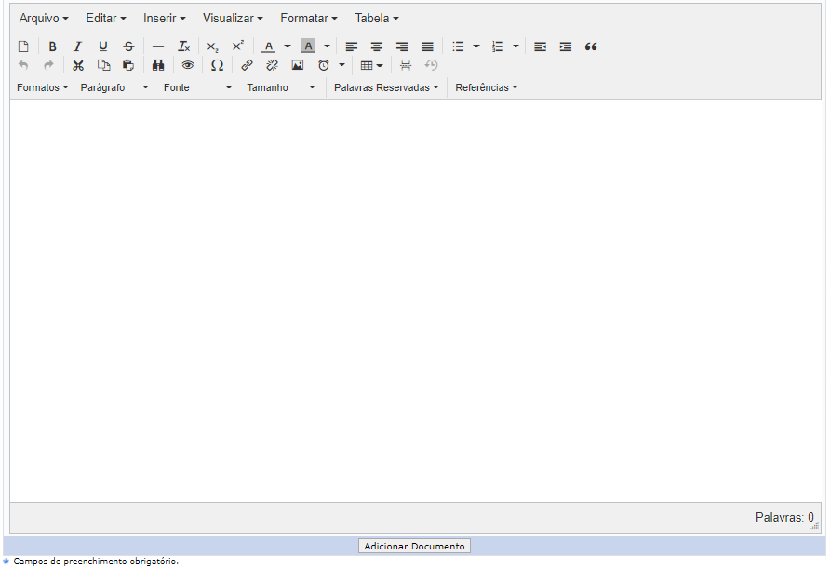

Slide 14
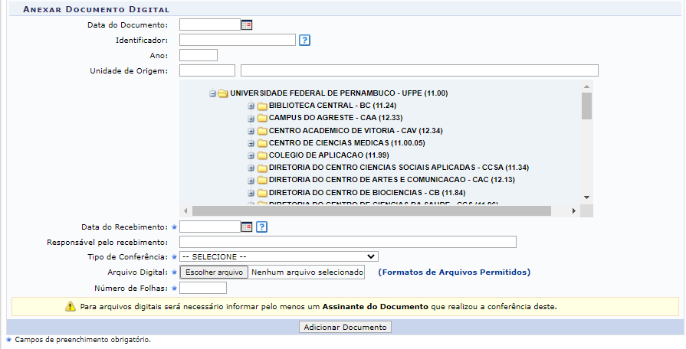
ANEXAR DOCUMENTO DIGITAL

Slide 15
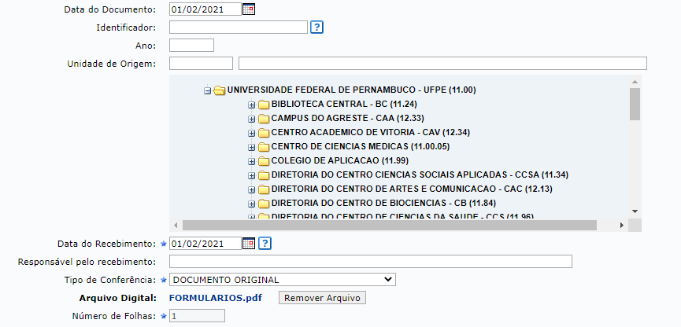
LEGENDAS A BAIXO

Slide 16
UNIDADE DE ORIGEM: LOCAL DE LOTAÇÃO DO SOLICITANTE;
DATA DO RECEBIMENTO: DATA QUE O DOCUMENTO FOI INCLUÍDO NO PROCESSO;
TIPO DE CONFERÊNCIA: “ORIGINAL”, QUANDO O DOCUMENTO INCLUÍDO NO PROCESSO FOR O MESMO PRODUZIDO PELO SOLICITANTE DO PROCESSO;
ARQUIVO DIGITAL: É O DOCUMENTO, DIGITALIZADO EM FORMATO PDF, A SER INCLUÍDO NO PROCESSO;
OBSERVAÇÃO: É NECESSÁRIO FAZER ESSE PROCEDIMENTO PARA CADA DOCUMENTO A SER INCLUÍDO.

Slide 17
ADICIONANDO O DOCUMENTO, O MESMO IRÁ APARECER DA SEGUINTE MANEIRA;
CLICAR EM ADICIONAR ASSINANTE: NESTE CAMPO SÃO INCLUÍDAS AS ASSINATURAS DO SOLICITANTE DO PROCESSO E DE MAIS ALGUÉM QUE PRECISE ASSINAR O MESMO DOCUMENTO. EX: DIRETOR DE CENTRO

Slide 18
MINHA ASSINATURA: ASSINATURA DO SOLICITANTE
SERVIDOR DA UNIDADE: ASSINATURA DE UM SERVIDOR QUE ESTÁ LOTADO NO MESMO LOCAL QUE O SOLICITANTE
SERVIDOR DE OUTRA UNIDADE: ASSINATURA DE UM SERVIDOR QUE NÃO ESTÁ LOTADO NO MESMO LOCAL QUE O SOLICITANTE

Slide 19
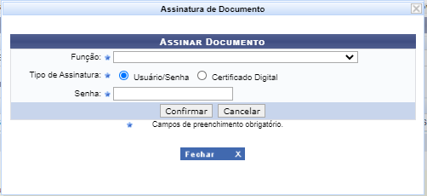
CLICANDO EM ASSINAR IRÁ APARECER A CAIXA ABAIXO:
TIPO DE ASSINATURA:
USUÁRIO/SENHA: SENHA PARA ENTRAR NO SIPAC;
CARTIFICADO DIGITAL: SE O SOLICITANTE TIVER

Slide 20
SE A ASSINATURA VINCULADA FOR DE OUTRO SERVIDOR, IRÁ APARECER PARA ELE NO “PORTAL ADIMINISTRATIVO, CONFORME SLIDE ABAIXO:

Slide 21
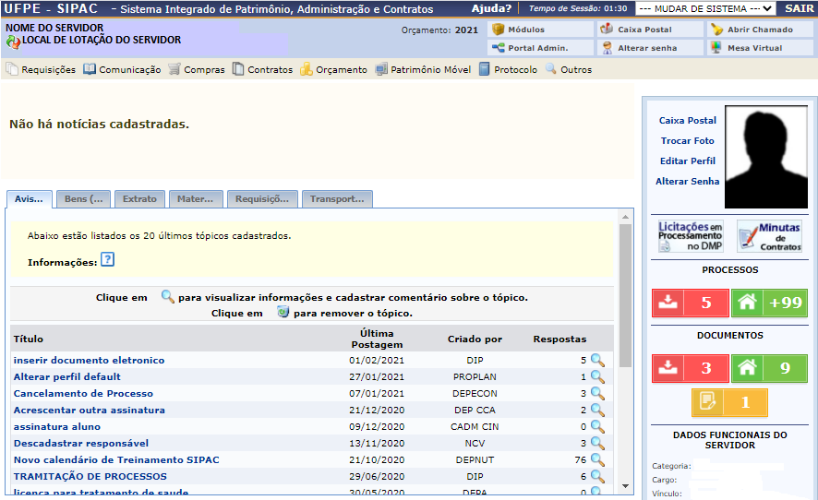

Slide 22
APÓS AS ASSINATURAS DO SOLITANTE O DOCUMENTO APARECE COMO ASSINADO

Slide 23
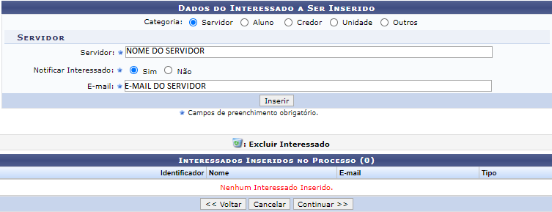
COLOCAR O NOME DO SERVIDOR QUE IRÁ RECEBER AS NOTIFICAÇÕES DE MOVIMENTAÇÃO DESTE PROCESSO

Slide 24
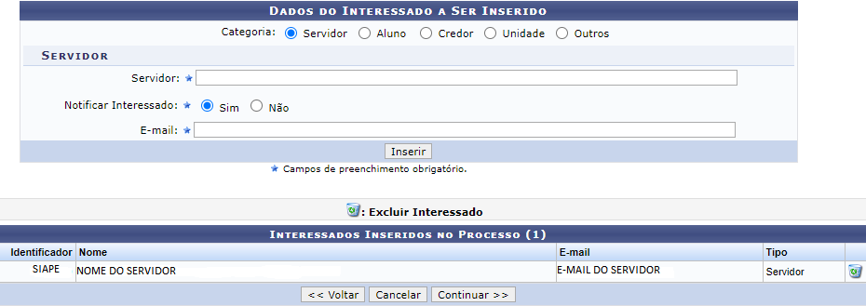

Slide 25
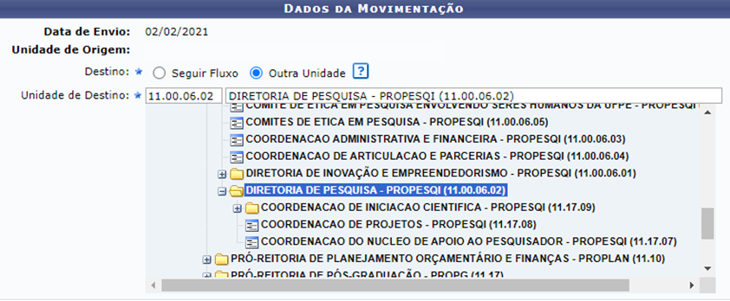

Slide 26
NÃO É NECESSÁRIO PREENCHER OS DADOS COMPLEMENTARES

Slide 27
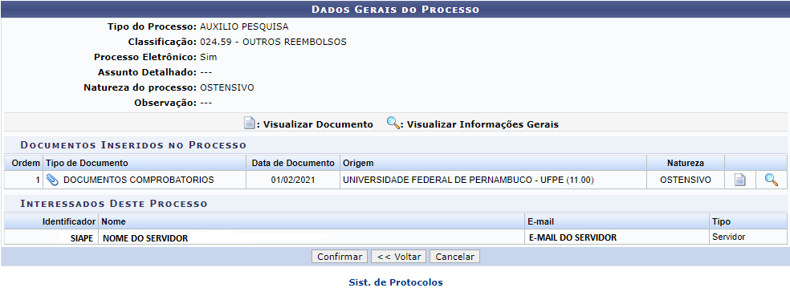
CLICAR EM CONFIRMAR PARA GERAR O NÚMERO DO PROCESSO.
O PROCESSO JÁ ESTARÁ ENCAMINHADO AO SETOR DE DESTINO, NÃO PRECISA FAZER A MOVIMENTAÇÃO DO MESMO.

